Slide 1
2D Game Programming
프로젝트 1차 발표
2015182044
하정연

Slide 2
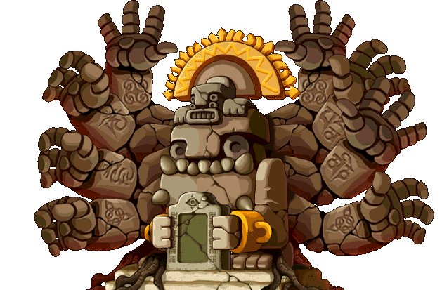
01
게임 컨셉
<게임 ‘메이플 스토리’의 보스 몬스터 ‘자쿰’>
용암동굴을 지나 자쿰을 잡는 게임

Slide 3
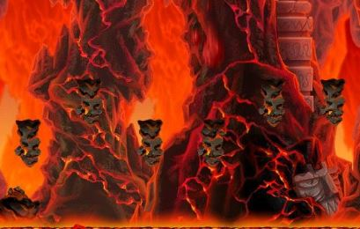
02
게임 예상 실행 흐름
1단계 : 점프 퀘스트 수행
<게임 ‘메이플 스토리’의 맵 ‘화산의 숨결<2단계>’>
포탈
마지막에 포탈을 이용하면 자쿰이 있는 맵으로 이동 가능

Slide 4
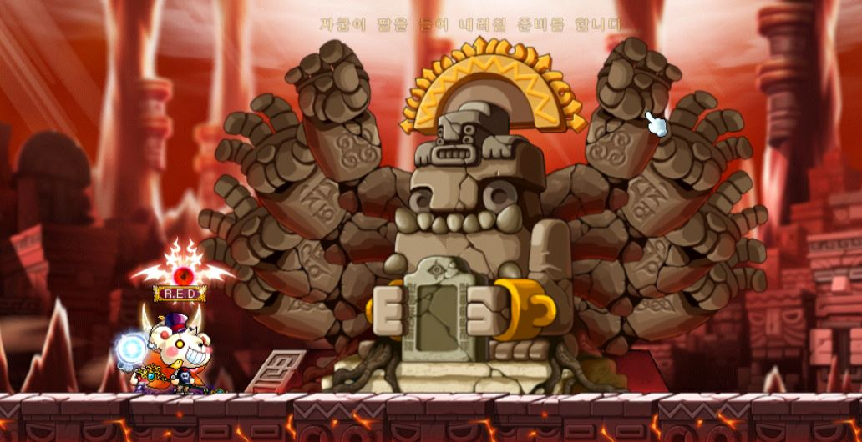
02
게임 예상 게임 실행 흐름
2단계 : 보스 몬스터 격파
1단계에서 포탈을 타고 들어가면 자쿰이 있고, 팔 8개를 부순 뒤 몸통을 부시면 된다.

Slide 5
03
개발 범위
내용 | 최소 범위 | 추가 범위
캐릭터 컨트롤 | 방향키 ← → 와 Alt로 점프
캐릭터 기술 | ① 2분간 공격 속도 빨라지는 스킬 ② 30콤보 시 커맨드로 스킬 사용 | ① 2분간 공격력 올려주는 스킬 ② 50콤보 시 커맨드로 스킬 사용
맵 | ① 대기실 ② 1단계 : 발판으로만 이루어져 있고, 떨어지면 맨 처음으로 돌아감 공격이나 스킬 사용이 불가능 포탈을 타고 다음 맵으로 이동 가능 ③ 2단계 : 발판 4개와 자쿰 존재 | ① 대기실 : 상점 시스템 추가 ② 1단계 : 움직이는 발판 추가 캐릭터를 넉백시키는 장애물 추가
적 AI | 스킬 사용 ① 스킬 이펙트가 나타나는 동시에 종유석이 떨어짐 ② 스킬 이펙트가 나타나고 하늘에서 번개가 떨어짐 ③ 팔을 격파하고 몸통만 남으면 메테오 사용 | 스킬 사용 ① 몬스터 소환 스킬 추가 ② HP와 MP를 10%로 만들어버리는 스킬 사용
난이도 | 노멀 모드 : HP 2,500,000 하드 모드 : HP 7,000,000 | 노멀 모드 : 소환 몬스터 1종 추가 하드 모드 : 소환 몬스터 1종 추가 및 자쿰의 공격 속도 증가
게임 기능 | 피격 시 체력 감소 자쿰 격파 후 첫 화면으로 돌아감 도움말 제공 | 상점 시스템 추가 : 자쿰에게서 드롭하는 돈으로 아이템 구매 가능 제한 시간으로 랭크를 매기는 랭킹 시스템 도입
사운드 | 플레이어 : 기본 공격, 스킬 사운드 자쿰 : 스킬 사운드
애니메이션 | 플레이어 : 걷기, 점프, 피격, 공격, 스킬 모션 자쿰 : 팔 움직이는 모션, 스킬 모션

Slide 6
04
개발 계획
1주차 | 리소스 수집 | - 리소스 수집
2주차 | 캐릭터 기본 오브젝트 | 캐릭터 오브젝트 구현 : 걷기 모션, 점프 모션, 기본 공격 모션, 피격 모션 하단에 캐릭터 HP와 MP, 포션 상태 제공
3주차 | 맵 전체 구현 | 대기실 맵 구현 1단계 맵 발판 좌표 지정 2단계 맵 발판 좌표 지정 포탈 좌표 지정 및 효과 구현
4주차 | 자쿰 기본 오브젝트 | 자쿰 오브젝트 구현 : 팔 움직이는 모션 상단에 자쿰 HP 표시
5주차 | 추가 구현 및 중간 점검 | 도움말 제공 1단계에서 바닥으로 떨어지면 맨 처음으로 돌아가는 효과 구현 1~4주차에서 부족한 부분 보충 추가 범위 내에서 구현 가능한 범위 내에서 구현
6주차 | 캐릭터 스킬 구현 | 캐릭터 스킬 모션과 이펙트 효과, 스킬 효과 구현 기본 공격과 스킬 사운드 구현
7주차 | 자쿰 스킬 구현 | 자쿰 스킬 모션과 이펙트 효과, 스킬 효과 구현 스킬 사운드 구현
8주차
9주차 | 충돌체크 | 캐릭터와 자쿰의 충돌 체크 구현 : 캐릭터가 자쿰의 본체나 스킬에 닿으면 캐릭터의 HP 감소 캐릭터의 스킬이 자쿰에 닿으면 자쿰의 HP 감소
10주차 | 마무리 | 추가 범위 내에서 구현 가능한 범위 내에서 추가 구현 최종 점검

Slide 7
05
자체 평가
평가 항목 | 평가
발표 자료에 포함할 내용을 다 포함했는가? | A
게임 컨셉이 잘 표현되었는가? | B
게임 핵심 메카닉의 제시가 잘 되었는가? | C
게임 실행 흐름이 잘 표현되었는가? | B
개발 범위가 구체적이며, 측정 가능한가? | B
개발 계획이 구체적이며 실행 가능한가? | C

